Slide 1
雙 10GBASE-T 與高達 8核心 爆發性能 快速、有效率地完成任務
16-bay 企業級 Ryzen Supreme NAS
3 擴充槽
TS-1677X

Slide 2
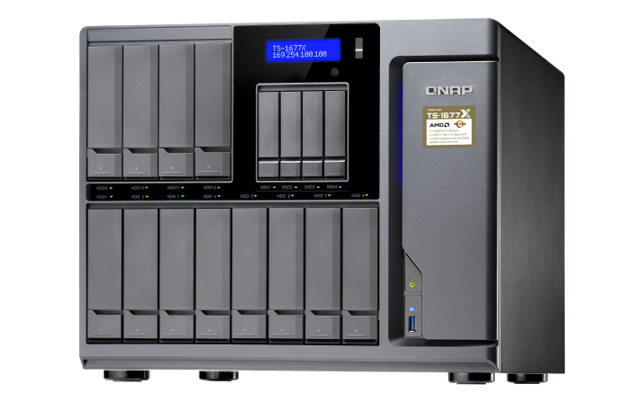
無論怎麼選都對味
實用款
4 核 / 4 執行緒
3.1 GHz / 3.4 GHz
高效能款
8 核 / 16 執行緒
3.0 GHz / 3.7 GHz
TS-1677X-1200-4G
Ryzen 3 1200, 4GB RAM (1x 4GB)
TS-1677X-1700-16G
Ryzen 7 1700, 16GB RAM (2x 8GB)
TS-1677X-1700-64G
Ryzen 7 1700, 64GB RAM (4x 16GB)
均衡款
6 核 / 12 執行緒
3.2 GHz / 3.6 GHz
TS-1677X-1600-8G
Ryzen 5 1600, 8GB RAM (2x 4GB)
60%

Slide 3
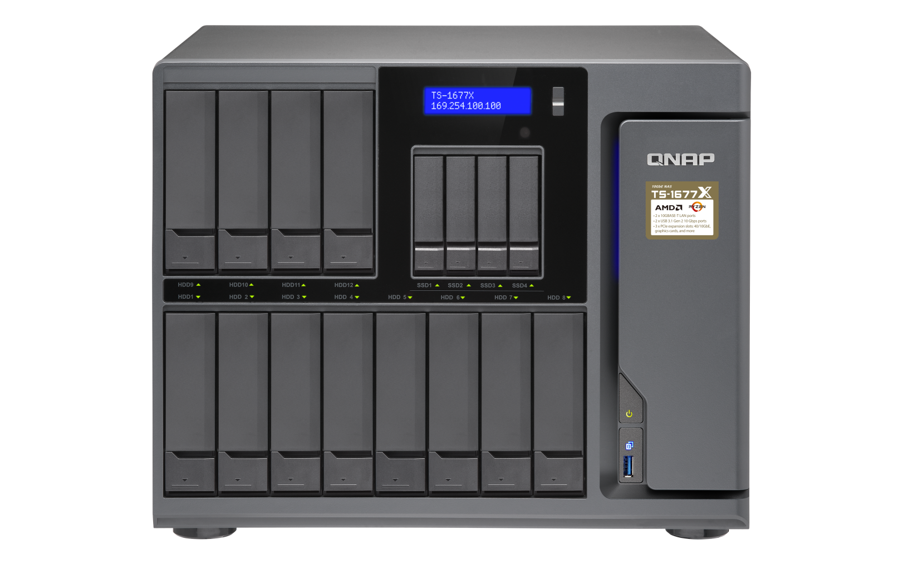
TS-1677X 正面硬體配置
LCD 螢幕與 Enter & Select 鍵
IR 接收器
(搭配顯卡)
4 個 2.5 吋 SSD 插槽，支援 Qtier 分層分區與 SSD 快取
電源鍵
可調整亮度的 LED 燈號
USB 3.0 &
備份鍵
12 個 3.5 吋 HDD 插槽並支援 2.5 吋 HDD/SSD

Slide 4
TS-1677X 內部硬體配置
系統分區風扇溫控
硬碟與處理器分別由不同的風扇調節溫度，帶來寧靜表現
最高 64GB RAM
4 x DDR4 Long-DIMM
雙通道記憶體插槽

Slide 5
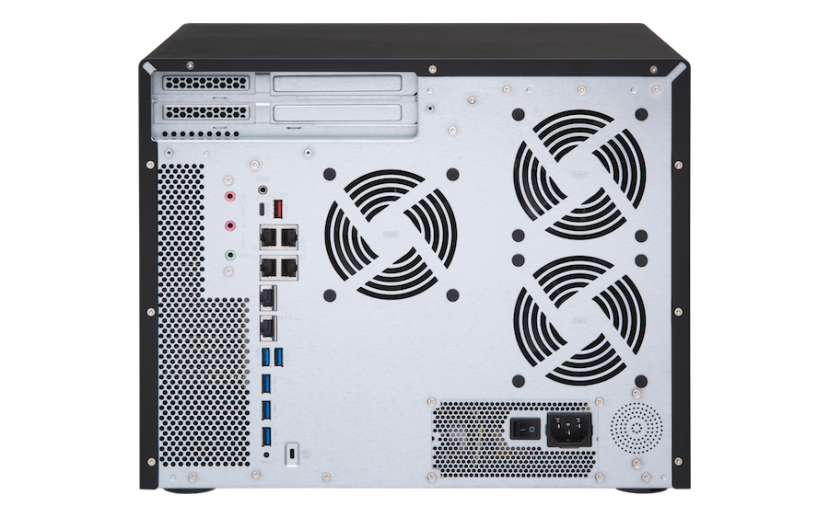
TS-1677X 背面硬體配置
1 x USB 3.0
Type-A
1 x PCIe 3.0 x8
1 x PCIe 3.0 x4
1 x PCIe 2.0 x4
1 x USB 3.0
Type-C
揚聲器
2 x 動圈式 MIC in
1 x Line out
550W 電源供應器
(含 8pin+6pin
顯卡電源線)
4 x GbE LAN
2 x 10GBASE-T
5 x USB 3.0 Type-A

Slide 6
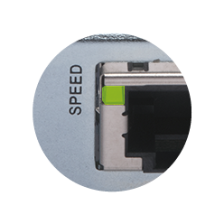
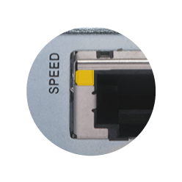
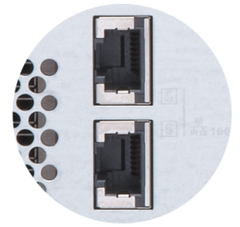
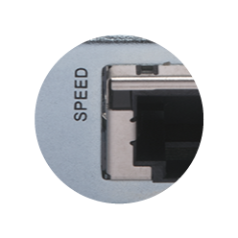
雙 Multi-Gigabit 10GBASE-T 埠
 | CAT 5e | CAT 6 | CAT 6A & CAT 7
100M | ✔ | ✔ | ✔
1G | ✔ | ✔ | ✔
2.5G | ✔ | ✔ | ✔
5G | ✔ | ✔ | ✔
10G | X | ✔(55m) | ✔
多種連線速度
10G
5G/2.5G/1G/100M
原有網路線環境速度直接升級！
支援 Multi-Gigabit NBASE-T 業界標準
未連接

Slide 7
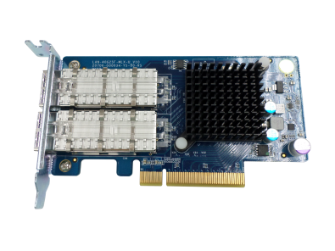
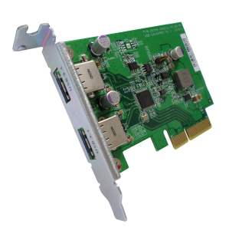
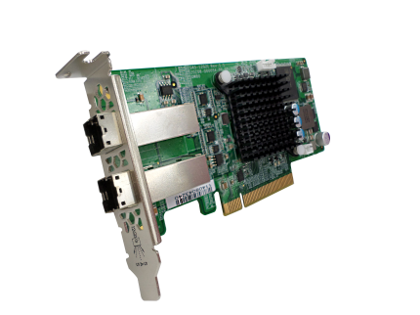
業界領先的 3 個 PCIe 擴充插槽
QM2 卡
40GbE/10GbE
與無線網路擴充卡
提供 2 x M.2 SSD 插槽與 10GBASE-T 網路埠，啟用 SSD 快取或 Qtier 自動分層分區儲存，最佳化儲存效能
提供高吞吐量，低延遲性或無線存取點服務，讓企業快速完成任務
USB 3.1 擴充卡
SAS 擴充卡 (12G)
提供高達 10Gb/s 外接裝置的傳輸速度， Type-A 埠更可向下相容 USB 3.0/2.0 裝置
專為 NAS 搭配 REXP 系列儲存擴充設備所設計，最多可串接新增 40 顆 SAS/SATA 硬碟儲存容量

Slide 8
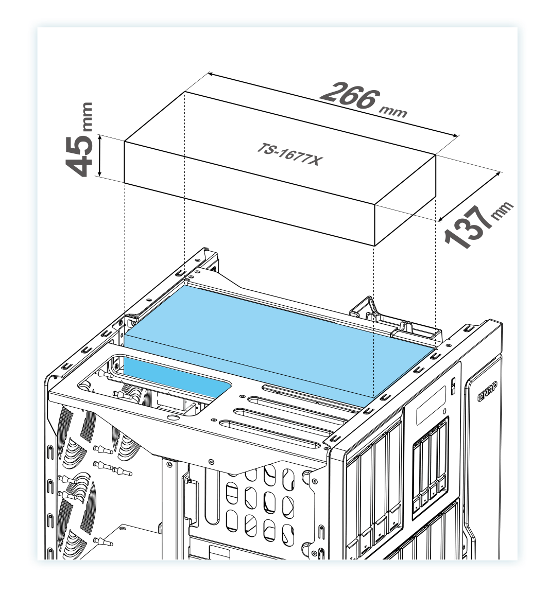
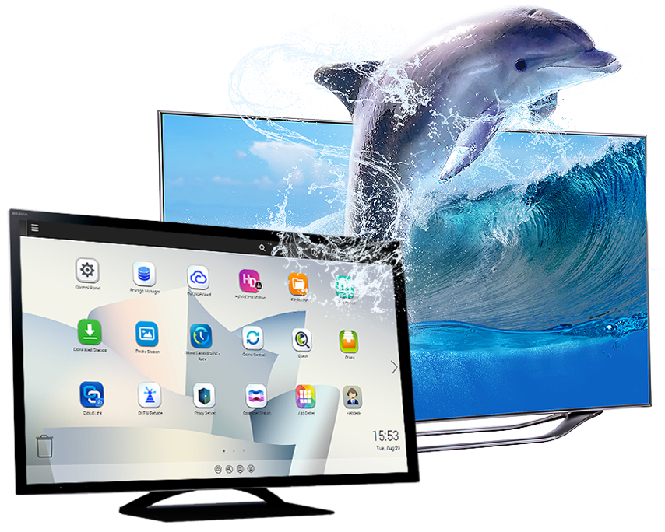
高階顯卡上身，實現更多夢想
QuAI
550W 電源供應器

Slide 9
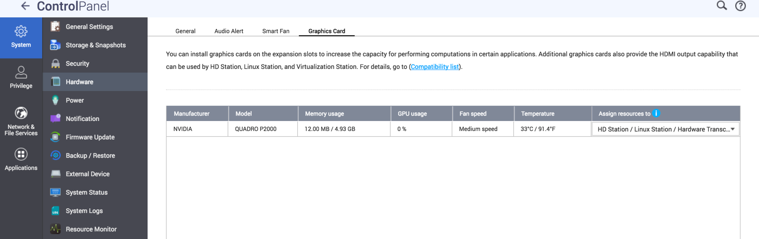
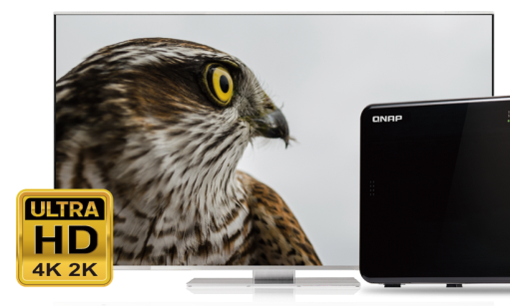
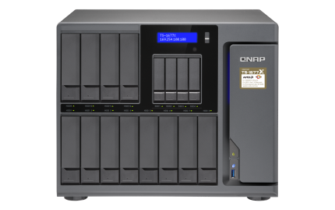
GPU Passthrough & QTS 活用術
Virtualization Station (虛擬機工作站): 支援 AMD & NVIDIA 顯卡
HybridDesk Station, Linux Station, 硬體加速轉檔:
支援 NVIDIA GTX 1050/1060/1070, P2000 等顯卡
可搭配選購支援 QButton 客製按鍵功能的 RM-IR004 遙控器！

Slide 10
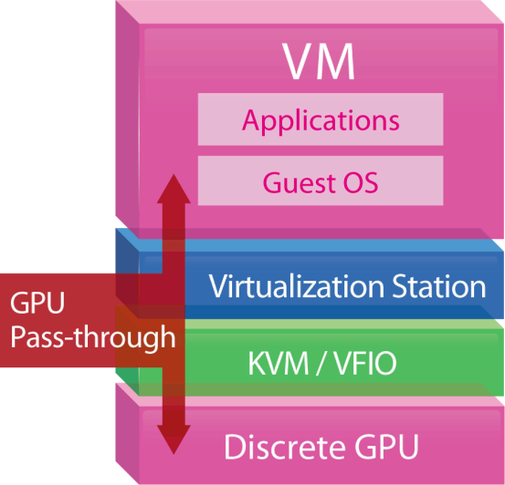
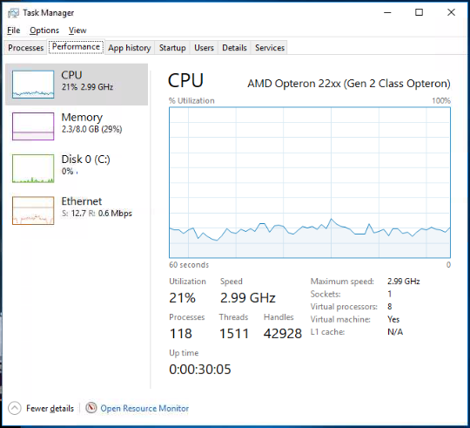
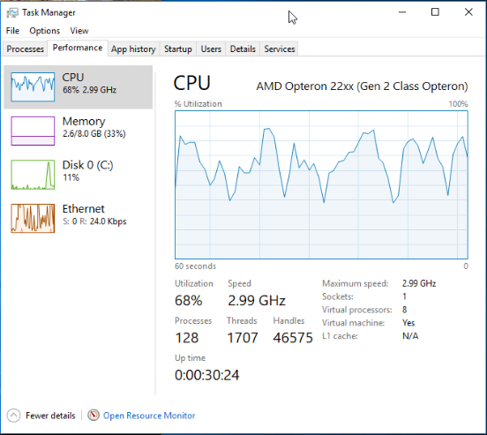
GPU，提升影像處理能力
支援 OpenGL, DirectX 應用
透過外接顯示卡執行硬體加速，有效降低 CPU 使用率。
21%
68%
GPU 連接
GPU 連接
測試於 QNAP 實驗室，數據會因實際環境而有所不同。 NAS：TS-1677X Ryzen 1700
QTS 4.3.4, Seagate ST4000VN0001
nVIDIA GeForce GTX 1060 6GB

Slide 11
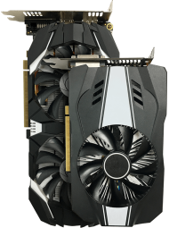
善用 QNAP QuAI 讓您輕鬆駕馭 AI
QNAP 提供的人工智慧開發者工具包
>> AI Developer Package
讓數據科學家和開發人員可以在 QNAP NAS 上快速建構、訓練和最佳化 AI 模型。
+
+
=
TS-1677X
GPU 加速運算
QuAI
AI

Slide 12
QTS 與虛擬化應用提升生產力
QTS 4.3.4
儲存管理介面、快照
與多媒體中心
一機多系統
運行 Windows/Linux 虛擬機與各式軟體容器
虛擬機工作站
(Virtualization Station)
軟體容器工作站
(Container Station)

Slide 13
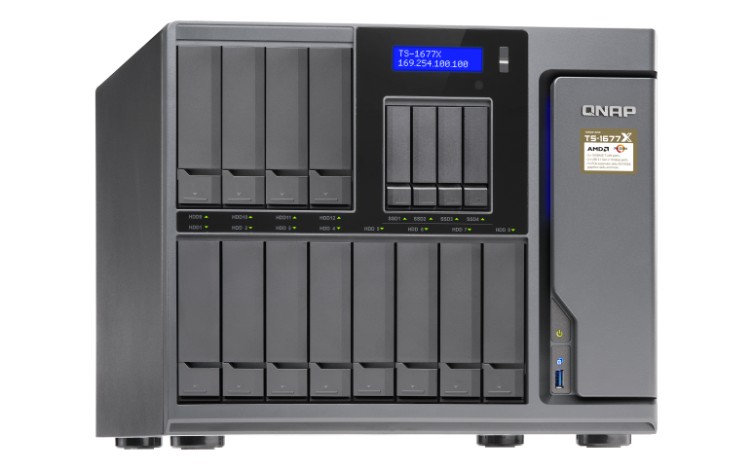
多核高頻狠甩對手幾十條街
品牌 | 處理器型號 | 核心數 | 執行緒數 | 基礎時脈 | 動態超頻 | L3 Cache
QNAP | Ryzen 7 1700 | 8C | 16T | 3.0GHz | 3.7GHz | 16MB
QNAP | Ryzen 5 1600 | 6C | 12T | 3.2GHz | 3.6GHz | 16MB
QNAP | Ryzen 3 1200 | 4C | 4T | 3.1GHz | 3.4GHz | 8MB
Synology | Xeon-D 1527 | 4C | 8T | 2.2GHz | 2.7GHz | 6MB
TS-1677X
資料來源 2018/03/10: 1. AMD & Intel 官方網站 2. http://www.pcstore.com.tw/point/M09987946.htm

Slide 14
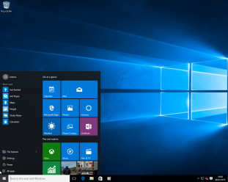
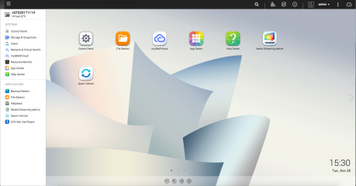
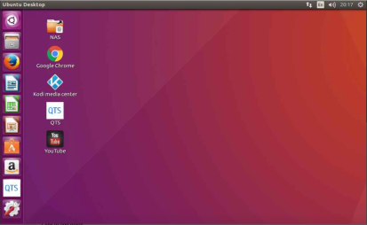
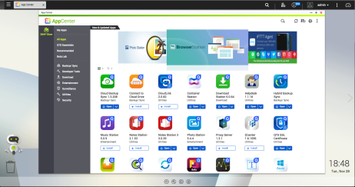
利用虛擬機工作站運行的虛擬 QTS - vQTS
一般虛擬機 Windows,
Linux, UNIX
虛擬 QTS - vQTS
虛擬機工作站

Slide 15
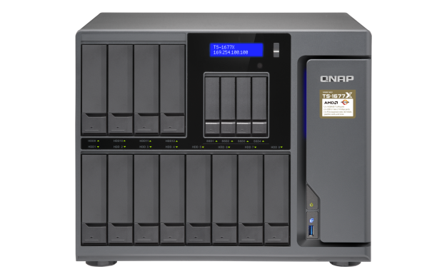
一台抵多台
彈性分配給不同部門、不同群組各自獨立使用，區隔權限與應用環境。
老闆
會計
工程師
客服

Slide 16
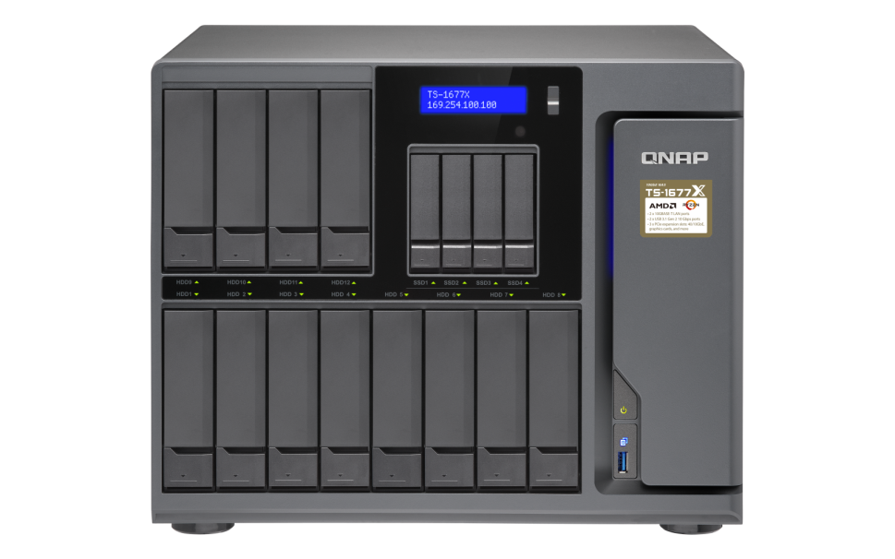
資源區隔
配置專屬硬體資源，包含：處理器、記憶體、儲存空間、網路，確保應用效能品質。
4 核心
4 GB
250 GB
1
8 核心
8 GB
500 GB
2

Slide 17
適合運行虛擬機的高效能平台 TS-1677X
支援 vQTS 的數量將依據 TS-1677X CPU 實體核心數。
AMD Ryzen™ 5 1600 6 核心 =
2
AMD Ryzen™ 7 1700 8 核心 =
4
TS-1677X-1600-8G
Ryzen 5 1600, 8GB RAM (2x 4GB)
TS-1677X-1700-16G
Ryzen 7 1700, 16GB RAM (2x 8GB)
TS-1677X-1700-64G
Ryzen 7 1700, 64GB RAM (4x 16GB)

Slide 18
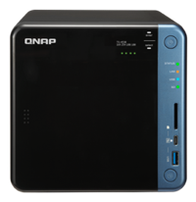
超大肚量的專業智慧型監控
Surveillance Station 5.1
預設: 8 路免費頻道授權
最高: 80 路 (額外購買授權)
QVR Pro
預設: 8 路免費頻道授權
最高: 128 路 (額外購買授權)
QUSBCam2
高達 1080p 的 USB Webcam 錄影
* 在 QVR Pro 正式發行時，正式頻道授權數請參閱 QNAP 官網．

Slide 19
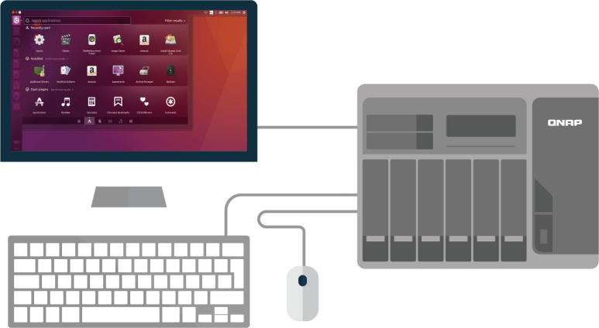
現場硬體擴充展示
升級 記憶體
安裝 圖形顯示卡 與 顯卡電源線
QTS
控制台 - 硬體設定 - 顯示卡
比較安裝顯卡前後的 轉檔速度

Slide 20
與生俱來的高速 10GBASE-T
TS-1677X 內建 2 x 10GBASE-T，無需額外花費
相容 40GbE 與各式 QNAP 10GbE 10GBSE-T 或 SFP+ 網卡
現場實測: 2 台 10GbE PC 連線到 TS-1677X，並使用 IOMeter 工具測試
2 x 10GbE 64KB 循序傳輸效能
2001 MB/s
2009 MB/s
測試於 QNAP 實驗室，數據會因實際環境而有所不同。 2 x 10GbE 傳輸測試環境： NAS： TS-1677X OS：QTS 4.3.4 磁碟群組：RAID 5; 16 x Intel SSDSC2BB240G4 SSD
客戶端 PC：Windows 10, Intel Core i7-6700 3.4 GHz, 32GB RAM, QNAP LAN-10G2T-X550 網路卡, IOMeter 持續傳輸

Slide 21
大容量 16-bay 企業級 Ryzen Supreme NAS
3 擴充槽
TS-1677X

